Slide 1
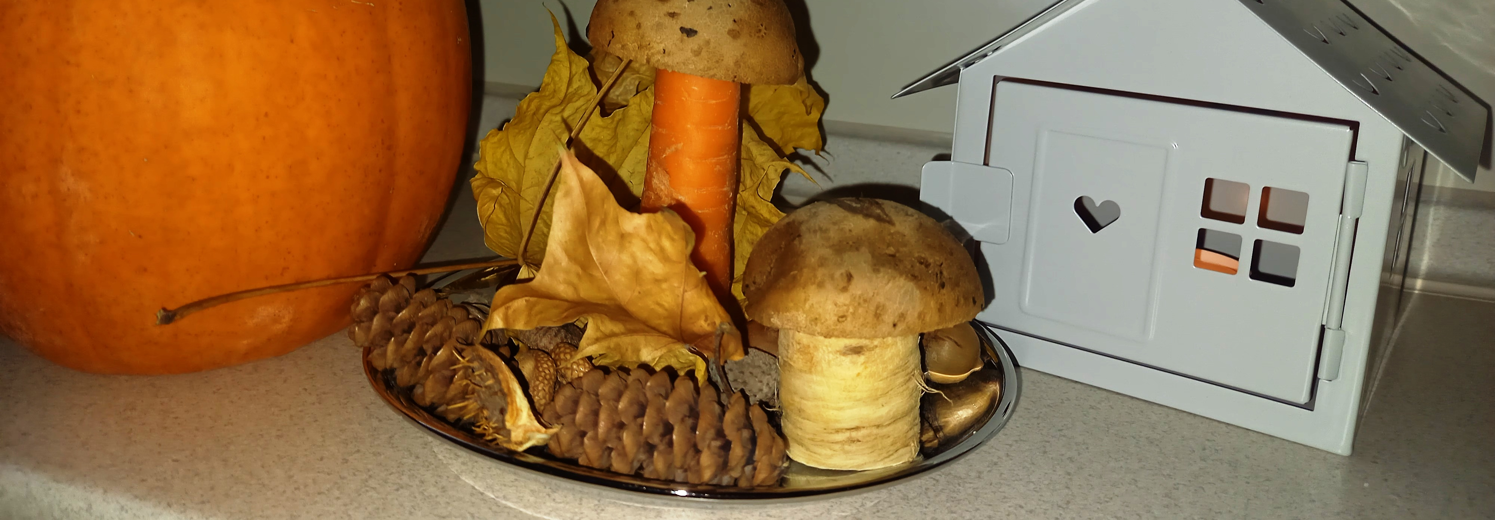
Ziemniaczano – pietruszkowe grzybki
Opracowała: Kamila P.-O.

Slide 2
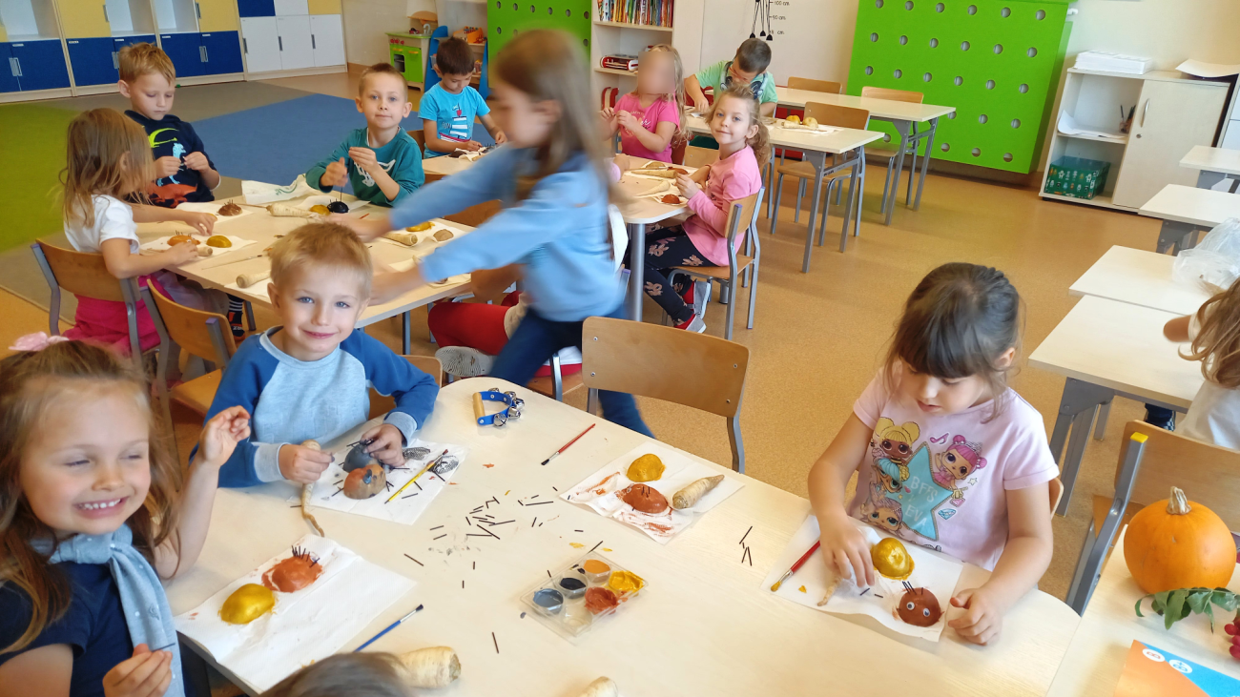
Dzieci malują połówkę ziemniaka, aby zrobić kapelusze Grzybkom i jeża z ziemniaka

Slide 3
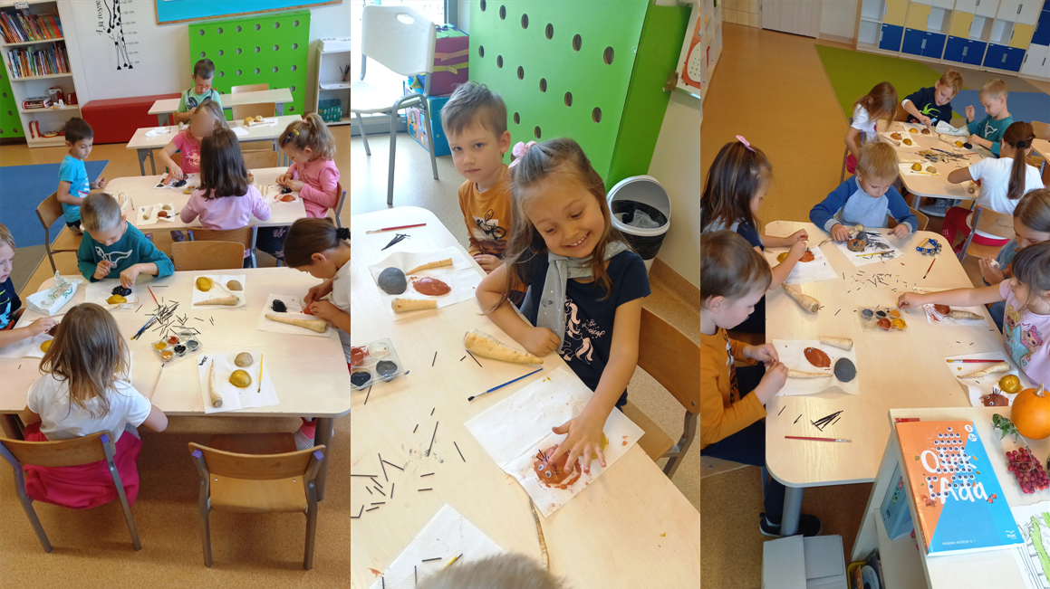
Dzieci chętnie pracują nad swoją pracą plastyczną

Slide 4
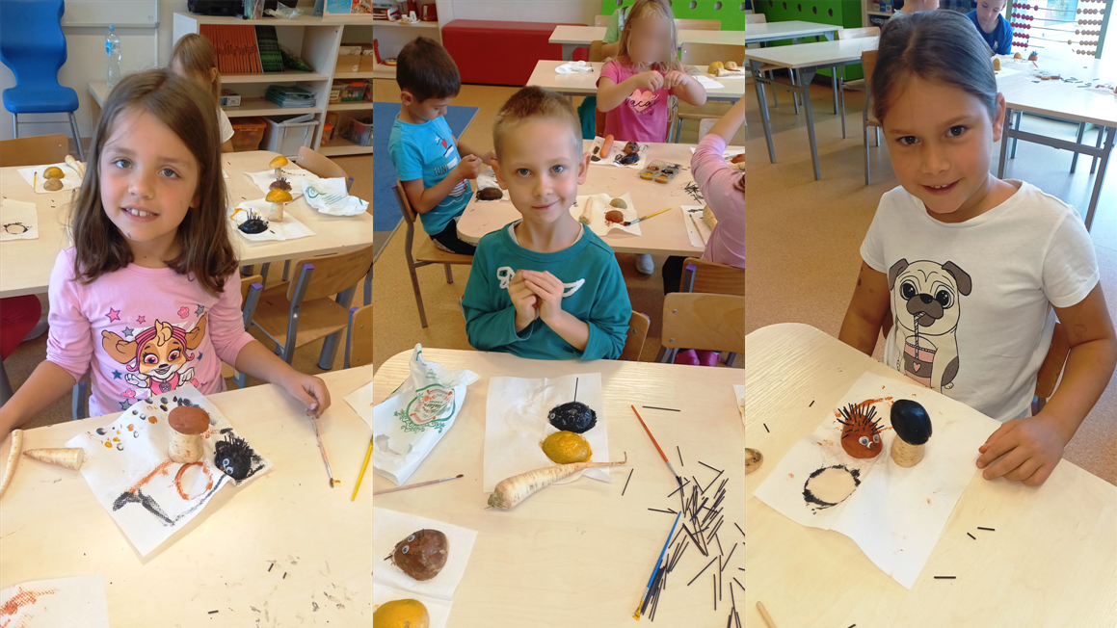
Chętnie pokazujemy nasze pachnące, małe dzieła

Slide 5
